Slide 1
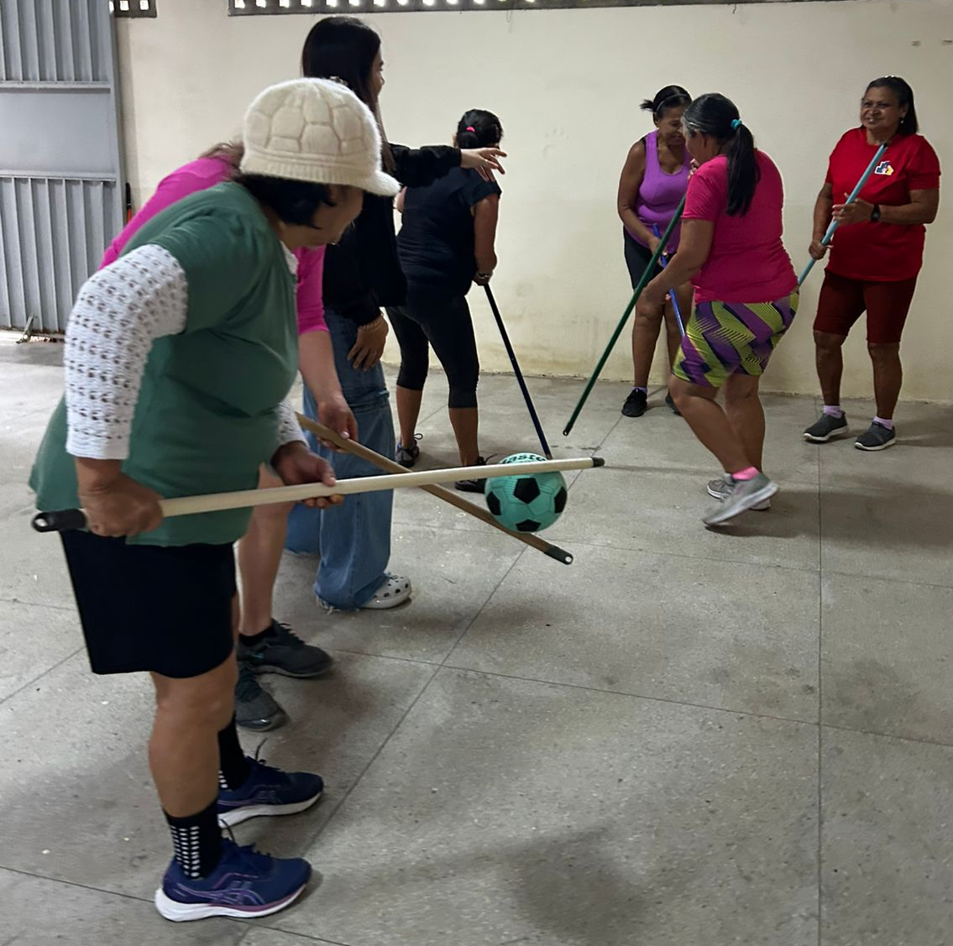
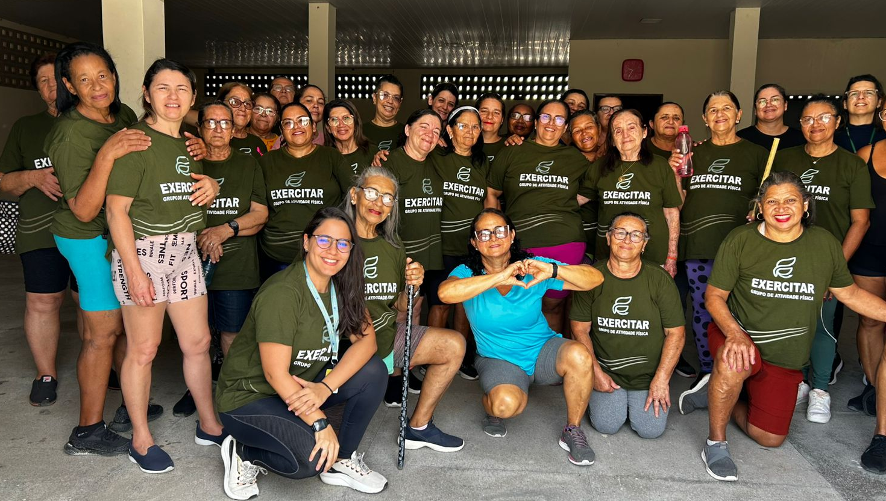


Grupo de atividade física como ferramenta de enfrentamento à solidão e depressão em idosos na atenção primária a saúde em Caruaru-PE: Um relato de experiência.
Ana Luísa Barros¹, Karine de Albuquerque Vasconcelos²
¹Secretaria de Saúde de Pernambuco (SES-PE), Recife, Pernambuco. ²Centro Universitário Tabosa de Almeida ASCES-UNITA, Caruaru, Pernambuco. ³Secretaria Municipal de Saúde de Caruaru, Caruaru, Pernambuco.
*Autor correspondente: Ana Luísa Barros - nalu.barros@hotmail..com
OBJETIVO DA EXPERIÊNCIA
OBJETIVOS
Analisar os impactos sobre bem-estar físico, emocional e social de idosos por meio de práticas corporais de atividade física.
Promover o bem-estar físico, emocional e social dos participantes;
Fortalecer o vínculo comunitário e o autocuidado por meio da atividade física;
Analisar os desfechos das práticas corporais da população idosa na Atenção Primária.
DESCRIÇÃO DA EXPERIÊNCIA
RESULTADOS
Participantes: ±30 idosos (60-80 anos), sexo feminino e masculino.
Período: Junho a Setembro de 2025
Melhorias significativas nas atividades cotidianas
Redução da ansiedade e solidão
Local: Espaços comunitários vinculados as unidades básicas de saúde Salgado I e II - Cidade Jardim I e II em Caruaru-PE
Frequência: 2x por semana, com alongamentos, força, caminhadas, jogos cooperativos/cognitivos com duração média de 1 hora.
Aumento da autonomia e sociabilidade
Satisfação, pertencimento e do bem-estar geral
APRENDIZADO E ANÁLISE CRÍTICA
CONCLUSÃO E/OU RECOMENDAÇÕES
Bem estar
Vínculo social
Conclui-se que as práticas corporais desenvolvidas na Atenção Primária à Saúde configuram-se como uma estratégia efetiva na promoção do bem-estar físico, emocional e social da pessoa idosa. O fortalecimento dos vínculos, desenvolvimento da autonomia e o aumento do sentimento de pertencimento configuraram-se como aspectos centrais e positivos desta experiência.
Ser visto
Destaco a importância da criação do vínculo profissional e usuário como peça fundamental além do trabalho multiprofissional na promoção da saúde integral.
Referências
FILIPPIN, Lidiane Isabel; DE CASTRO, Luciane Dihl. A percepção do envelhecimento e seu impacto na saúde mental dos idosos/The perception of aging and its impact on the mental health of the elderly. Brazilian Journal of Development, v. 7, n. 8, p. 78.430-78.439, 2021.
MAZO, Giovana Zarpellon. Recomendações de atividade física para idosos. BIOMOTRIZ, v. 12, n. 3, 2018.
ÁVILA, Maria Priscila Wermelinger. Atividade física, saúde mental e resiliência em idosos da comunidade em juiz de fora-estudo longitudinal de quatro anos de seguimento. Programa de Pós-Graduação em Saúde Coletiva. Universidade Federal de Juiz de Fora, 2021.

